Slide 1
«Как изменить статус школьного курса географии или географический ренессанс»
Муруева В.В.
Кафедра ЕМО ПК ИРО

Slide 2
Никто никогда не встречал в СМИ математических формул, физической или химической терминологии, а с языком географии все мы встречаемся ежедневно. Язык географии - язык цивилизации.
(А.П. Горкин)

Slide 3
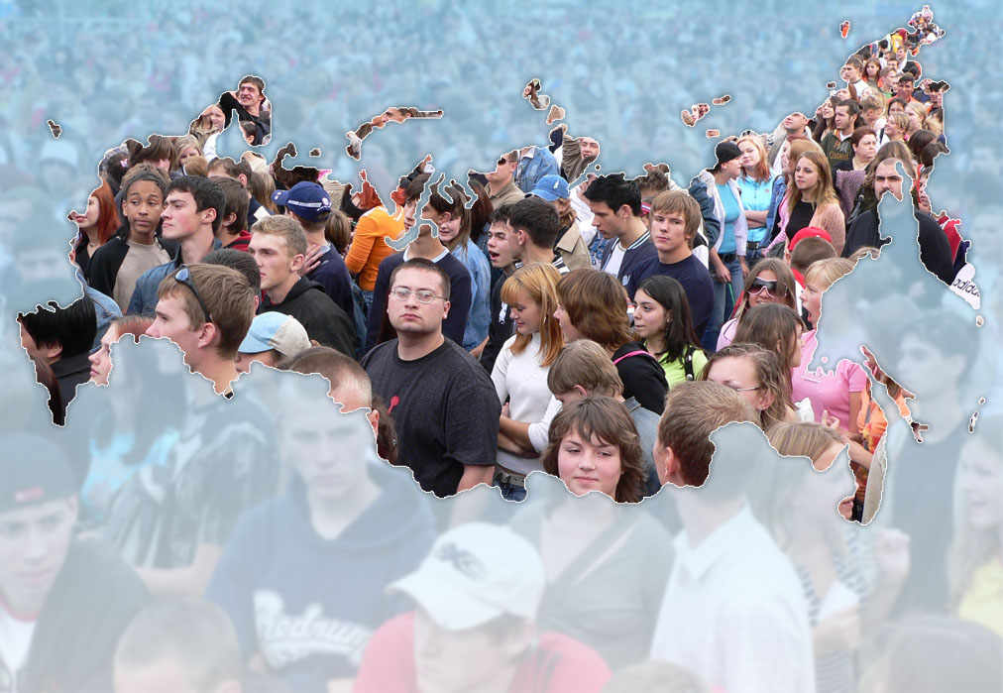
География это наука, которая изучает пространство.
Географические знания нынче необходимы для решения многих проблем социально-экономического и экологического характера, возникающих на разных уровнях от локального до глобального. География один из немногих предметов, который в полном объеме реализует принцип междисциплинарности. Междисциплинарность – это то, что формирует личность.
География – интегральная наука, интегрированный предмет.

Slide 4
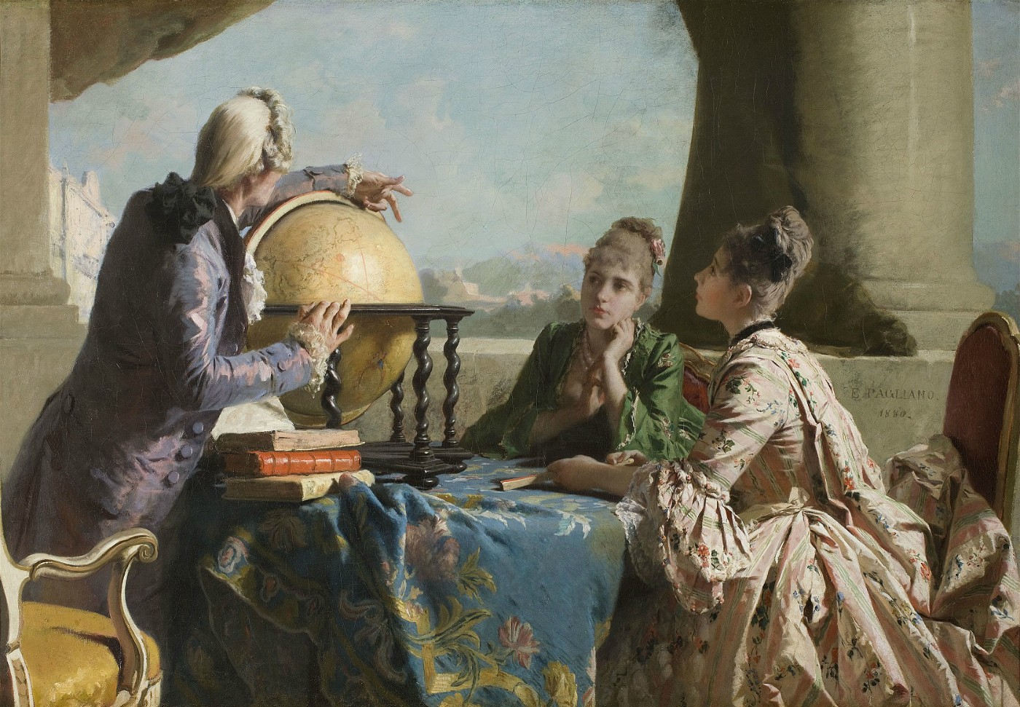
Сегодня в образовании многих стран мира мы наблюдаем «географический ренессанс», к географии вновь повернулись лицом.
Международный географический союз и комиссия по географическому образованию одной из приоритетных задач своей деятельности определили проведение идеи важности географического образования на международном уровне.

Slide 5

С 17 по 21 августа в МГУ имени М.В.Ломоносова проходит Конференция Международного географического союза — «География, культура и общество для будущего Земли». Что вполне соответсвует нынешнему состоянию географии, ибо эта наука теперь не про открытия и описания неизведанных земель, а, по существу, синтез естественных и гуманитарных дисциплин, знания о взаимодействии планеты и человеческого общества.
Российская Академия наук и Русское географическое общество, которое в эти дни празднует свое 170-летие.
В настоящее время Русское географическое общество насчитывает 85 региональных отделений по всей России, самые крупные из них — московское и приморское.

Slide 6
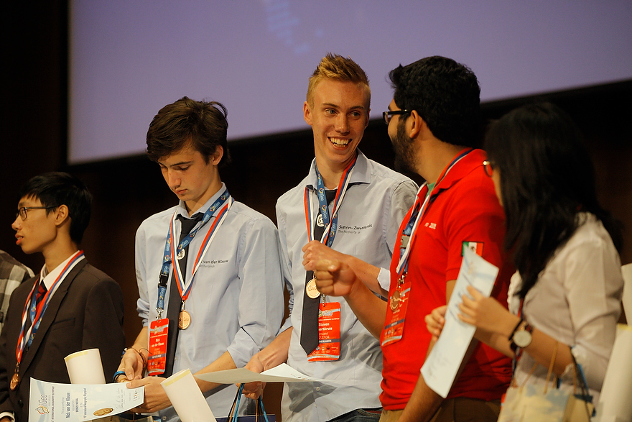
В рамках открытия этой Конференции прошла церемония вручения дипломов победителям XII Международной Школьной Олимпиады по географии. В активе нашей команды одна золотая, одна серебряная и одна бронзовая медаль. Результат можно считать лучшим за последние годы. Всего за историю олимпиады у россиян было лишь две золотые медали.

Slide 7

Место географии в основной школе:
В соответствии с ФГОС ООО, учебный предмет «География» относится к предметной области «Общественно-научные предметы» и с 5 по 9 класс является обязательным, общий объем часов – 272, в 5 и 6 классах на географию отводится 1 час в неделю. В 6 классе еще 1 час должен отводиться на региональный компонент. В 7,8,9 классах на географию – 2 часа в неделю.
В старшей школе география относится к числу предметов по выбору и разделена на базовый и профильный уровень. Учебное время, отведенное на изучение предмета на базовом уровне, составляет 70 часов в год 1 час в неделю в 10 и 11 классах или 2 часа в неделю только в 10 классе. Если география выбирается для изучения на профильном уровне, то учебное время составляет 210 часов за два года.
Несмотря на то, что в России до 2010 г. действовала Концепция школьного географического образования, которая. внесла коренные преобразования, как в его структуре, так и в содержании предмета, остался целый ряд нерешенных проблем.

Slide 8

На протяжении нескольких лет мы наблюдаем тенденцию снижения количества выпускников сдающих
ЕГЭ по географии
в 2009 г.количество учащихся выбравших географию была 2225 чел., что составило – 13%, 2010 г. – 5,6%, 2011 г. – 6,7%, 2012 г. – 6,4%, 2013 г. - 4,7%, 2014 г. – 3,7% . В этом году географию выбрали 348 человек, т.е на 16 человек меньше чем в прошлом году.
География | 2009г. | 2010г. | 2011г. | 2012г. | 2013г. | 2014г. | 2015г.
Кол-во чел. | 2225 | 634 | 781 | 772 | 482 | 364 | 348
Главная причина - снижение востребованности географии как вступительного испытания в списке ООП российских вузов. В настоящее время ЕГЭ по предмету требуется только на следующие направления бакалавриата:
география
гидрометеорология
3. экология и природопользование

Slide 9

В условиях всемирной глобализации государство заинтересовано в воспитании граждан, разделяющих его базовые ценности, и школьный курс географии выступает инструментом такого воспитания. Поэтому учителям географии необходимо обратить особое внимание на формирование позитивного географического образа России и Приморского края, пониманию роли России в Мире.
Необходимо больше времени уделять формированию практических навыков природопользования, изучать лучший мировой опыт воспроизводства природных ресурсов, возродить географические экспедиции для изучения школьниками уникальности природы, разнообразия ландшафтов и ресурсов.

Slide 10





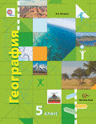

Преподавание в школах осуществляется по трем линиям учебников издательства «Дрофа», по двум линиям издательства «Просвещение» - «Полярная звезда» и «Сферы», по учебникам издательства «Вентана-Граф» и «Русское слово».
Учителям необходимо пользоваться не только учебниками, но и методическими материалами, предлагаемыми издательствами.
Принимать активное участие в вебинарах издательств и апробации электронных учебников.

Slide 11
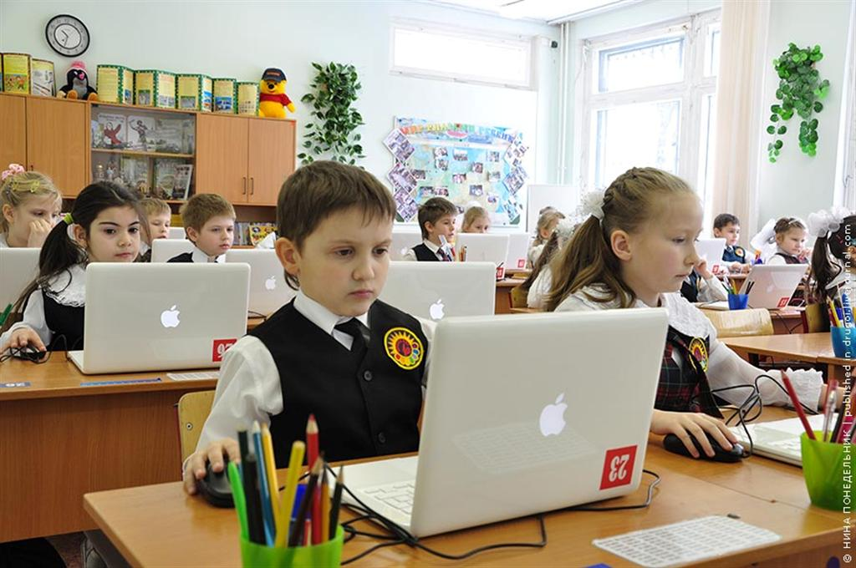

Организация учебного процесса должна носить деятельностный характер обучения, с ориентацией на развитие самостоятельности и ответственности ученика, а для этого учитель географии сам должен точно знать все специфичные и универсальные виды деятельности, формируемые на уроках географии.

Slide 12
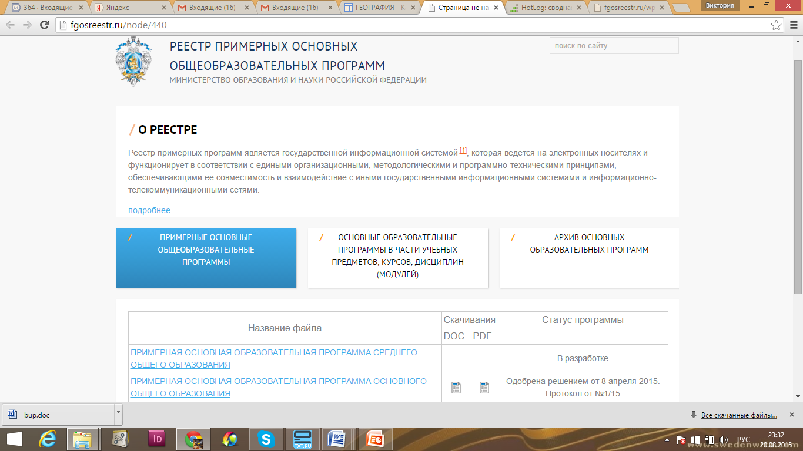
«Реестр примерных основных образовательных программ»
http://fgosreestr.ru/node/440.

Slide 13

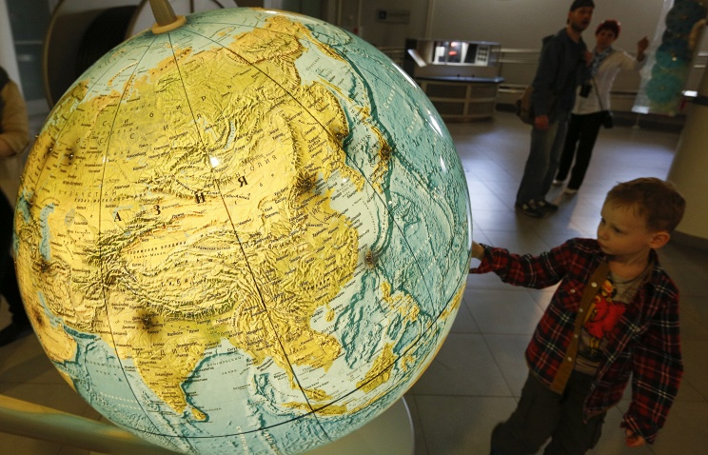
Учителям географии следует повышать интерес учащихся к исследовательской деятельности как к эффективной образовательной технологии и принимать участие в конкурсах исследовательских работ учащихся разного уровня, а так же готовить школьников к олимпиадам.

Slide 14


В работе учителя важное место должно занять обучение школьников оценочной деятельности. При организации разных видов контроля важно уделять больше внимания использованию вопросов и заданий, проверяющих понимание понятий и возможность их применения. Способность четко формулировать свои мысли с использованием географических терминов и записывать развернутый ответ при решении учебных и практических задач является одной из важных предметных компетенций.
Обучать учащихся этому необходимо уже с 5-го класса. Для этого учителю необходимо четко ориентироваться в материалах ГИА – знать все виды проверяемых учебных действий, характер заданий.

Slide 15

Престиж школьной географии нужно поднимать.
Для повышения престижа и интереса к школьной географии необходимо ввести географию как вступительный экзамен в экономические вузы, в факультеты международных отношений, в области, связанные с туризмом, экологией и т.д..
Требуется вложение значительных ресурсов в оснащение кабинета географии, во внедрение в школьные курсы материалов прямого наблюдения Земли из космоса и повышение уровня компетентности кадрового состава

Slide 16

Новая концепция географического образования
В настоящее время Минобрнауки разрабатывает новую концепцию географического образования. Как сообщила директор департамента госполитики в сфере общего образования Анастасия Зырянова: "У нас уже есть историко-культурный стандарт, согласно которому построено преподавание истории в школах, есть концепция математического образования. Сейчас в разработке - концепция филологического образования. Мы планируем сделать еще такое по технологии, по иностранным языкам, по географии - это на ближайший период".
"После того, как специалистами концепции будут утверждены, учебные программы подкорректируются и учебные планы конкретных школ тоже изменятся ", - подчеркнула начальник департамента.

Slide 17
ПК ИРО предлагает целый ряд инициатив для повышения квалификации учителей географии.
Внебюджетная Летняя экологическая школа в условиях природы «Исследовательская и проектная деятельность обучающихся как технология ФГОС общего образования», 3- 6 сентября совместно с нацпарком «Земля леопарда».
Международная образовательная стажировка «Организация экологического воспитания и природоохранной деятельности школьников: международный опыт (Китай, Яньбянь-Корейский автономный округ)» , 7-10 сентября – изучение лучшего опыта 4 образовательных организаций.
Всероссийская конференция при поддержке Русского географического общества, Всемирного Фонда природы «Естественно-научное, географическое и математическое образование в условиях ФГОС: опыт, проблемы, стратегии»., 16-17 сентября.

Slide 18
ПК ИРО предлагает целый ряд инициатив для повышения квалификации учителей географии.
«Формирование профессиональных компетенций учителя для реализации ФГОС основного общего образования", 21.09.-03.10
Использование современного учебно-лабораторного оборудования во внеурочной деятельности в соответствии с требованиями ФГОС, 28-31 октября
Формирование универсальных учебных действий у обучающихся на уроках географии, 9-14 ноября
Вводится программа переквалификации учителей географии.

Slide 19
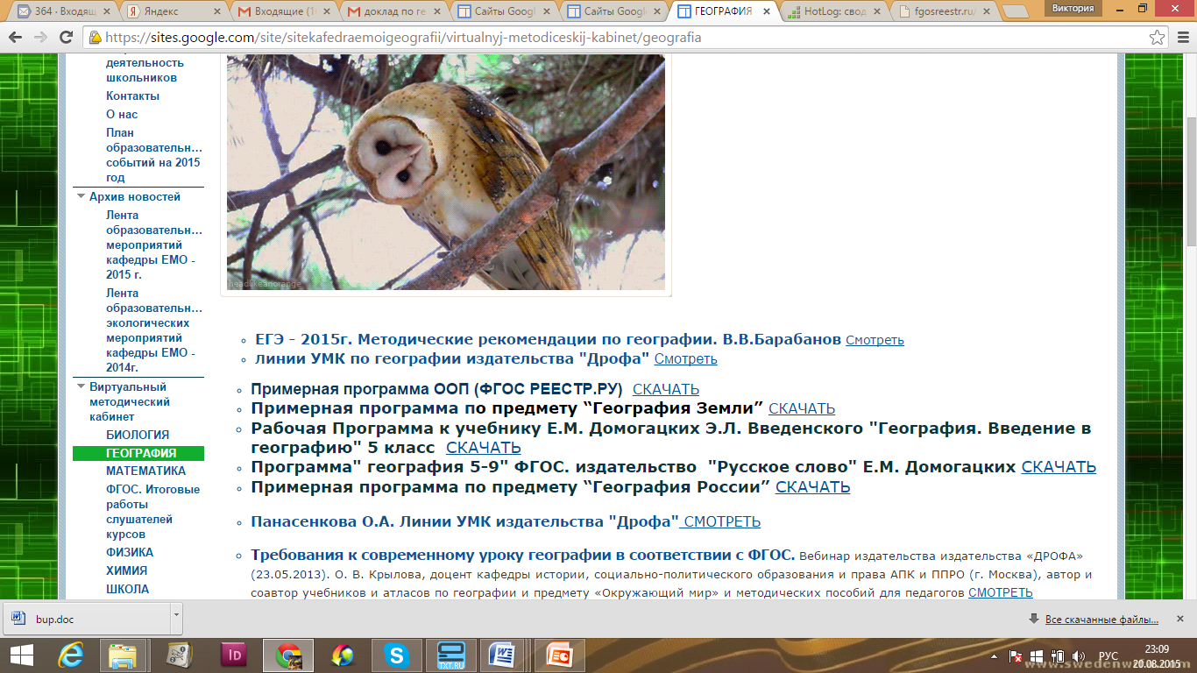
На сайте нашей кафедры https://sites.google.com/site/sitekafedraemoigeografii
есть материалы полезные для учителей географии - это страничка география, виртуальный методический кабинет, исследовательская деятельность. Мы стараемся размещать информацию о предстоящих вебинарах издательств.

Slide 20
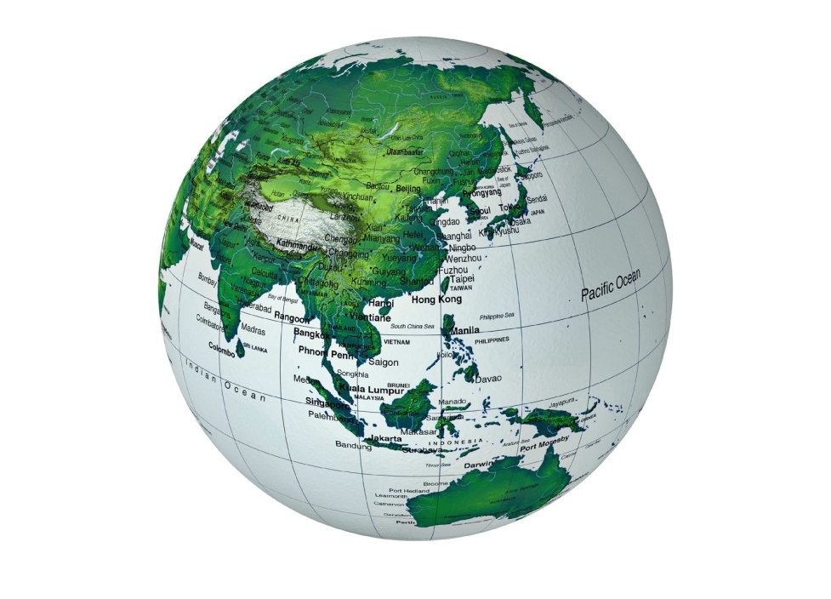



Slide 21
Вы можете использовать данное оформление
для создания своих презентаций,
но в своей презентации
данный слайд не удалять!
Автор шаблона:
Ранько Елена Алексеевна
г. Иваново
Сайт: http://elenaranko.ucoz.ru/

